Slide 1
ALGAV – Projet Implémentation de différentes structures de dictionnaires
Guillaume hivert && darius mercadier

Slide 2
Comparaison Briandais – Trie Hybride
Sur l’œuvre de Shakespeare :
Temps d’ajout des mots:
Briandais : 18 s
Trie Hybride : 10 s
Temps de suppression :
Briandais : 0,3 s
Trie Hybride : 0,4 s
Nombre de pointeurs Nil :
Briandais : 56 392
Trie Hybride : 112 783
Hauteurs :
Briandais :
Max : 27
Moyenne : 7
Trie Hybride :
Max : 36
Moyenne : 12

Slide 3
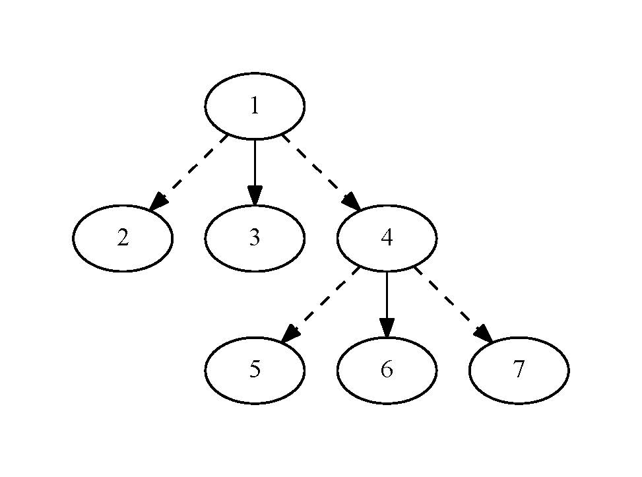
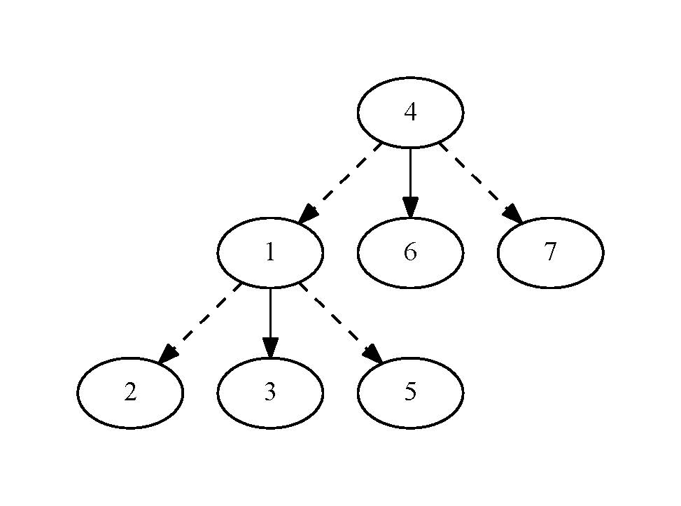
Equilibrage d’un arbre

Slide 4
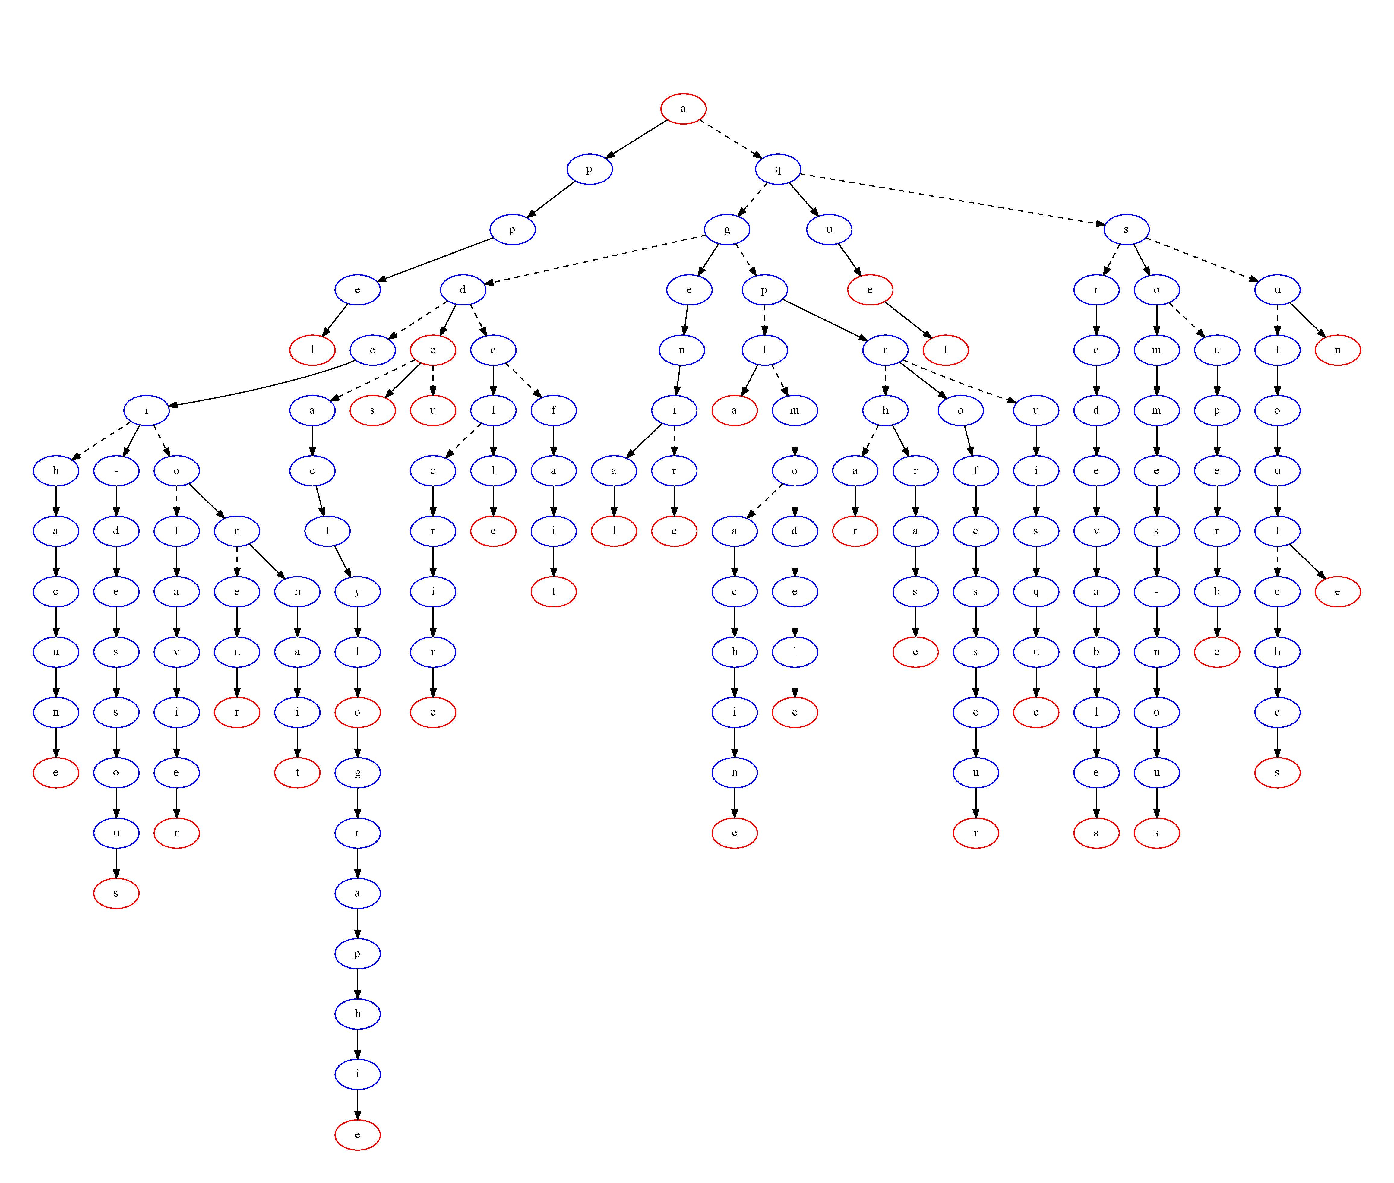
Trie Hybride Non Equilibré

Slide 5
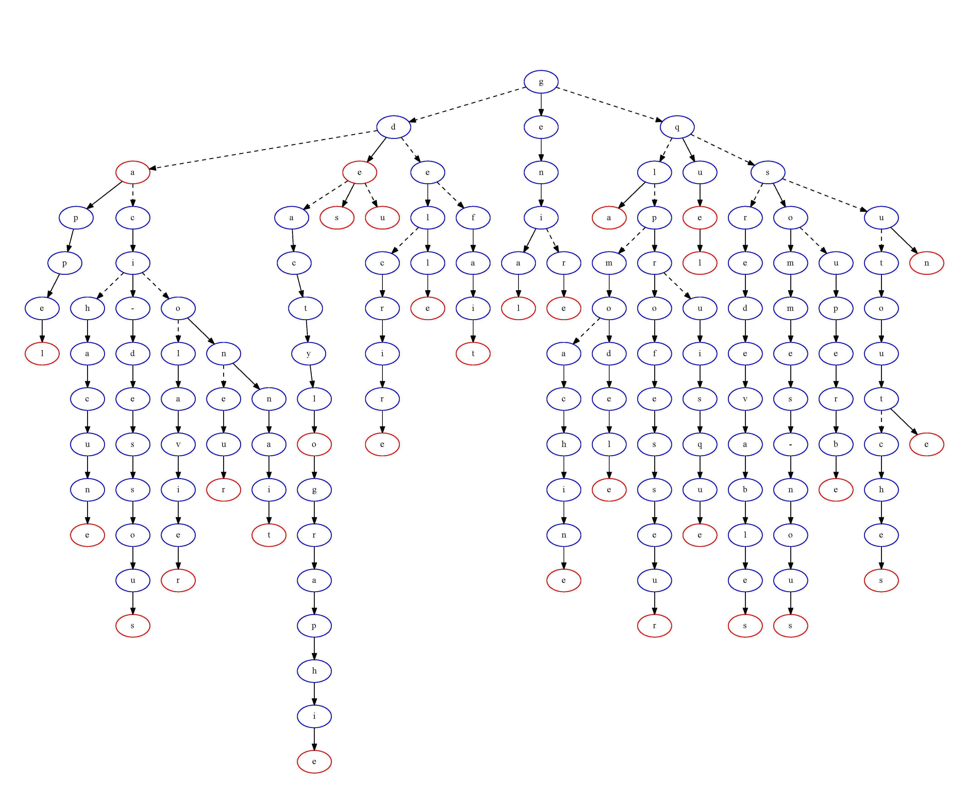
Trie Hybride Equilibré

